Slide 1



ПРОЕКТ
«ЭКОСИСТЕМНЫЕ ТЕХНОЛОГИИ АКВАПОНИКИ ДЛЯ СИТИФЕРМЕРСТВА»
Акселератор
МГУТУ им. К.Г. Разумовского (ПКУ)

Slide 2

АКТУАЛЬНОСТЬ
Выращивание лекарственных растений на аквапонике возможно в условиях города. Аквапоника может решить вопрос экономически выгодного выращивания с минимализацией отходов экологически чистых лекарственных растений. Аквапонные установки можно расположить в подвале или на чердаке офисных зданий, необходимо только обеспечить помещение вентиляцией и ультрафиолетовыми лампами
1

Slide 3


ПРОБЛЕМА
Выращивание экологически чистой продукции максимально близко к покупателю и с уменьшением затрат, по сравнению с традиционным выращиванием.
Ареалы дикорастущих лекарственных растений, в наше время, достаточно сократились. Для сохранения генофонда таких растений даже рассматривается запрет их сбора в природе
2

Slide 4



ОПИСАНИЕ ПРОДУКТА И ТЕХНОЛОГИИ
Аквапоника представляет собой симбиоз аквакультуры и выращивания растений. К растениям в данной установке поступает вода из резервуара с гидробионтами, продукты жизнедеятельности которых насыщают растения необходимыми питательными веществами. Благодаря аквапонике становится реальным получение экологически чистой продукции с минимализацией отходов производства, так как в отличии от других подобных систем, она не предусматривает использования минеральных удобрений, пестицидов
Данный бизнес достаточно прост тем, что требует минимум обслуживания и минимум вложений, растениям не нужны удобрения и полив, все обитатели системы максимально автономны
Выращиваться на аквапонике будут совместно лекарственные ратения и креветка Розенберга
Промежуток времени от готового продукта до покупателя максимально сокращён из-за выращивания в городе
3

Slide 5

АНАЛИЗ РЫНКА
На данный момент в Москве и Московской области существуют локальные производители креветки Розенберга, большая часть поставляется из других регионов или из-за рубежа, что можно наблюдать на графике
Большая часть лекарственных растений в Москве и Московской области продаётся в сушёном виде, продажа свежих лекарственных растений кране мала и зависит от сезонных факторов
4

Slide 6
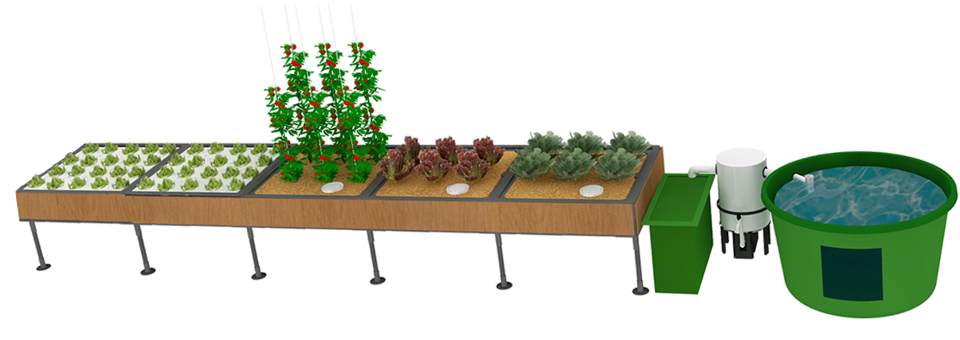
КОНКУРЕНТЫ
Основными конкурентами являются производители лекарственных растений и рыбной продукции, но на данный момент конкурентов выращивания на выбранной технологии лекарственных растений и креветки Розенберга нет
5

Slide 7
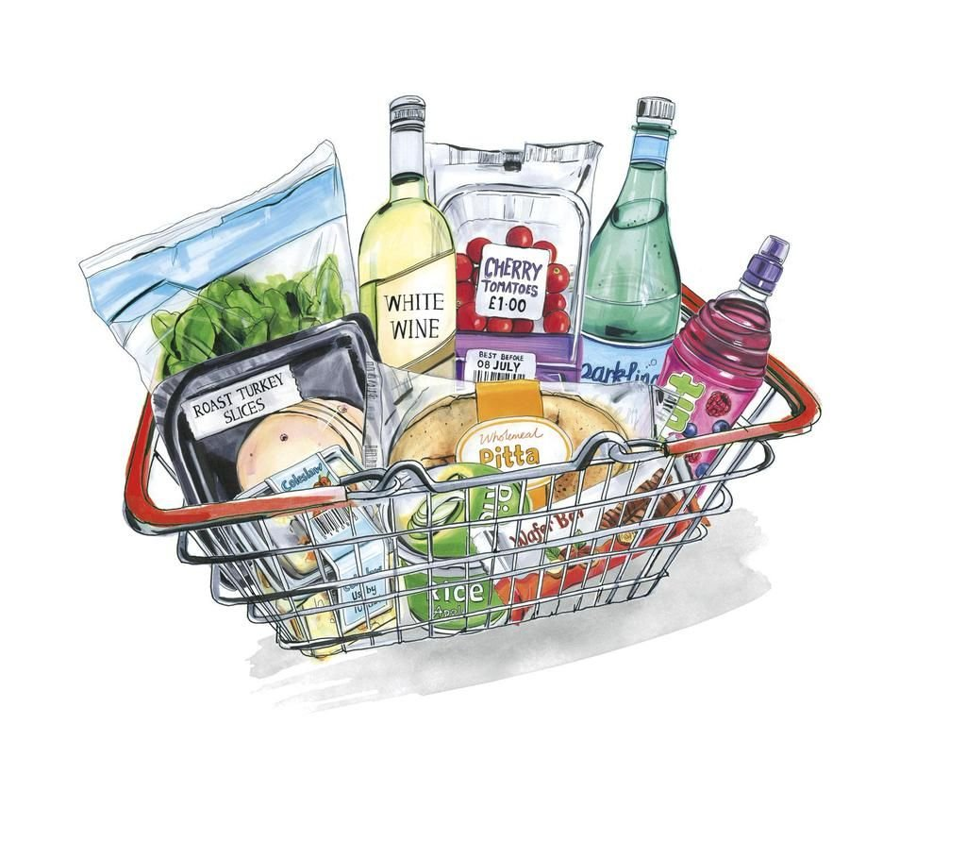

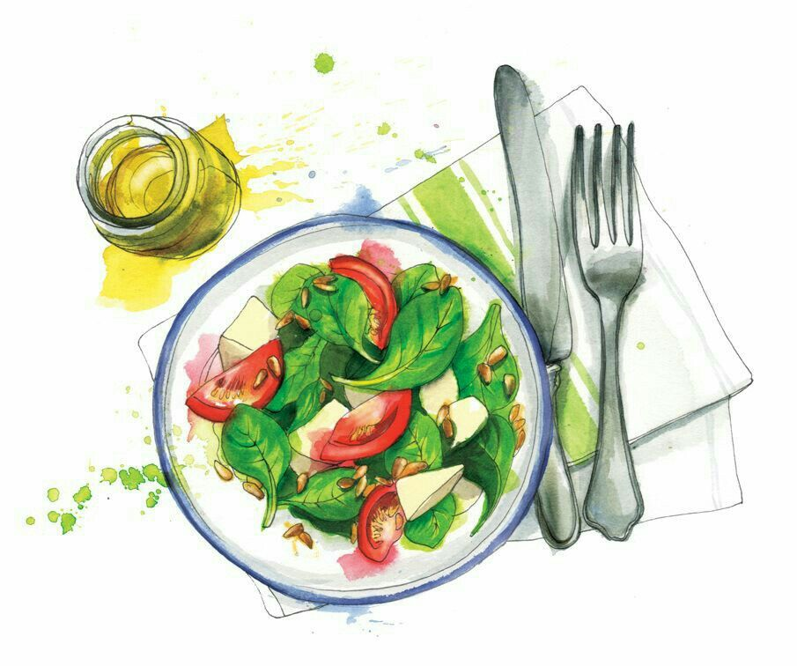
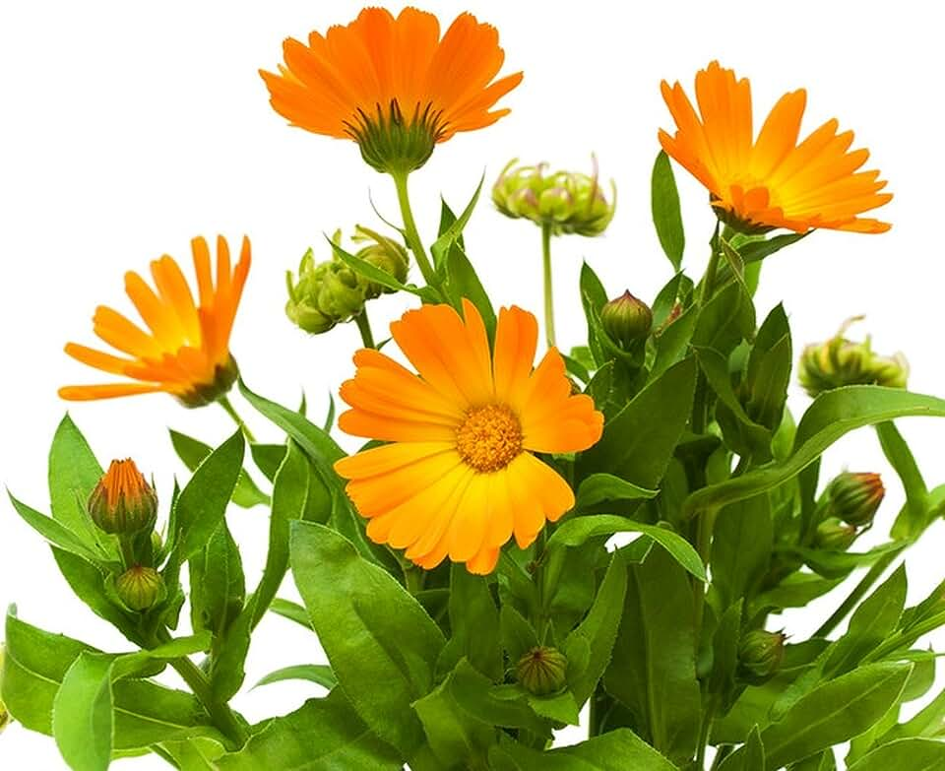
ЦЕЛЕВАЯ АУДИТОРИЯ
Производители БАДов и лекарственной косметики
Торговые сети
Рестораны
6

Slide 8
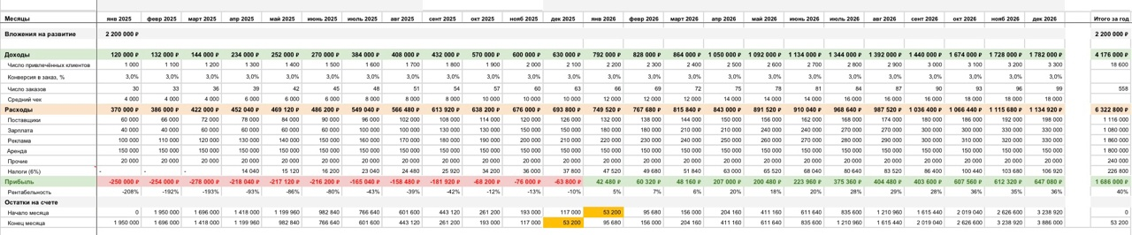
БИЗНЕС-МОДЕЛЬ
7

Slide 9

ВОЗМОЖНОСТИ И РИСКИ
Потребителю будет удобно если затраты на доставку товара снизятся
Экологически чистый товар
Максимальная автономность
Простота технологии
Возможности
Поломка оборудования
Отключение электричества
Выбор неподходящего грунта
Риски
8

Slide 10
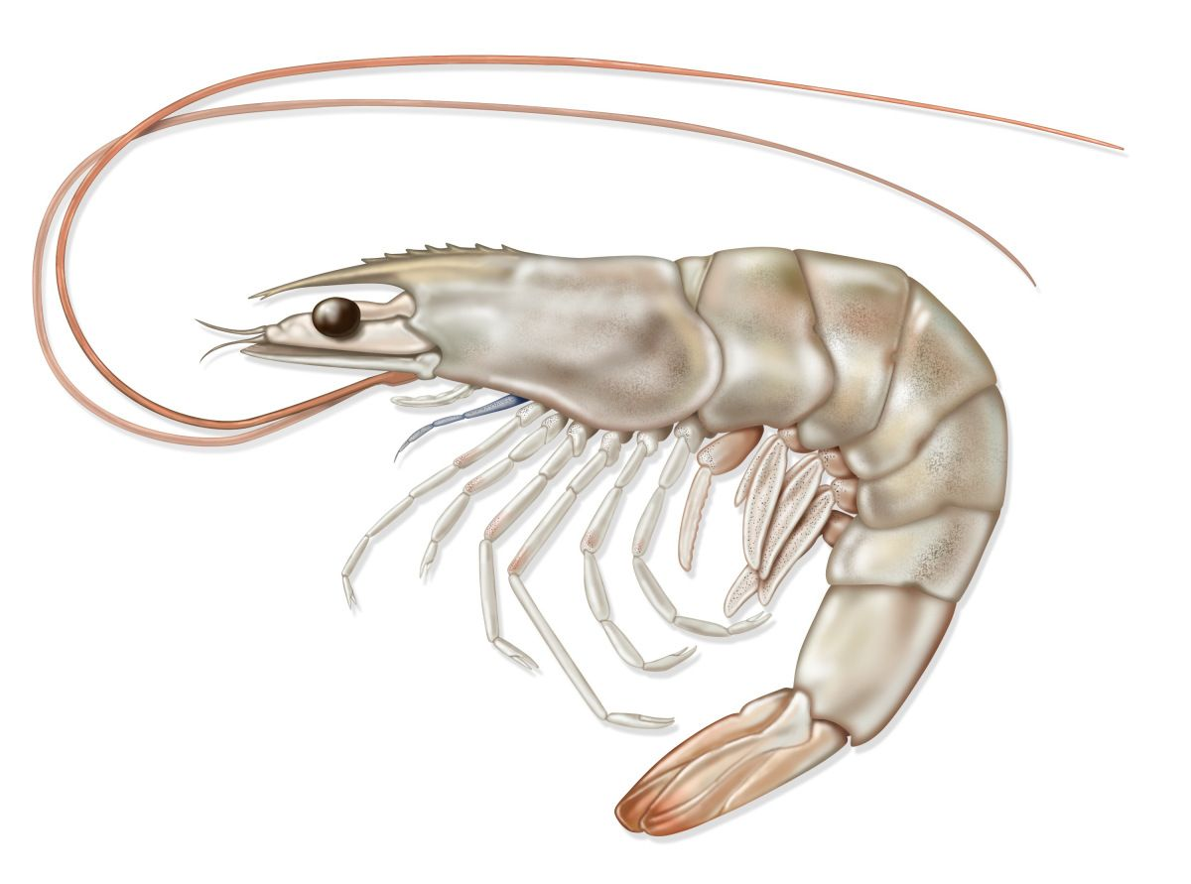
КОМАНДА проекта
Участники проекта
Калюжная О.Д.
Прокошин А. А.
Научный руководитель
Пономарёв А.К.
Тьютор
Спиридонов А.Ю.
9

